Slide 1

농약 검색
2026.03.17

Slide 2
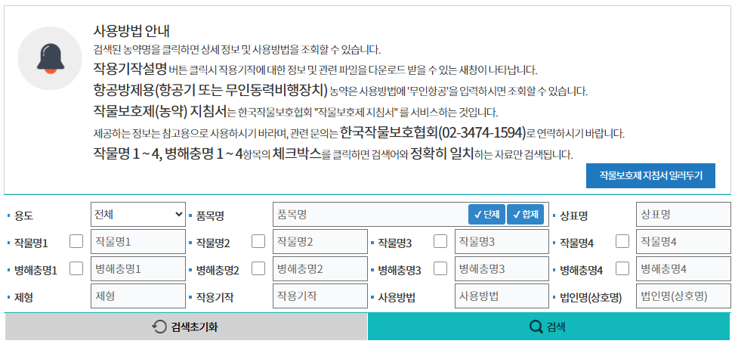
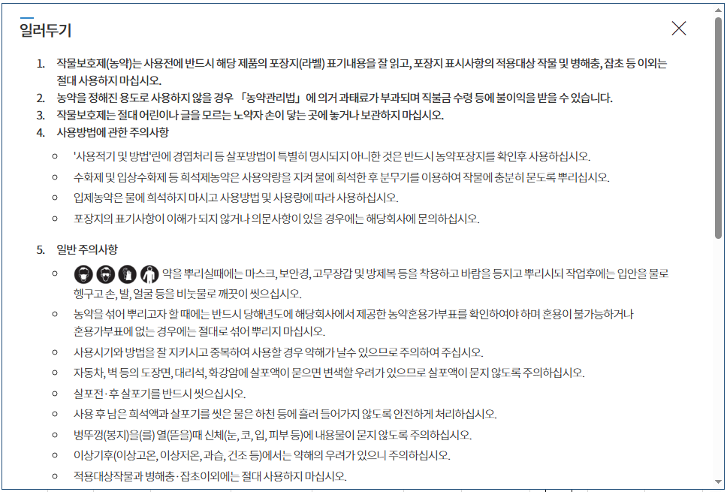
  1. 농약 검색(계속)
농약안전정보시스템 농약 검색 화면입니다.
1
2
화면설명
[작물보호제지침서일러두기] 버튼 클릭 시 지침서 관련 일러두기 팝업을 호출합니다.
일러두기 정보 레이어 팝업 화면입니다.

Slide 3
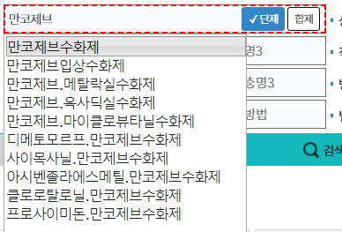
  1. 농약 검색(계속)
농약안전정보시스템 농약 검색 화면입니다.
3
4
화면설명
③ [용도] : 용도 검색 조건입니다. 선택 박스 형태로 제공합니다. (살균, 살충, 균충, 제초 등)
[품목명] : 품목명 검색 조건입니다. 자동완성 기능이 제공되며 단제 및 합제를 구분하여 선택하실 수
있습니다. 기본 조건으로 단제 및 합제가 선택되어 있습니다.
[상표명] : 상표명 검색 조건입니다. 입력한 텍스트를 포함한 자료를 검색합니다.
[자동완성] : 품목명 입력 시 자동완성 제공 화면입니다. 선택박스가 활성화된 상태에서 해당 항목을
마우스로 클릭하거나 ENTER 또는 TAB 키를 입력하면 회색으로 표시된 품목명이 자동으로 입력됩니다.
포함 검색을 원하시는 경우, ESC 키를 입력하거나 빈화면을 클릭하여 자동완성 창을 닫습니다.

Slide 4
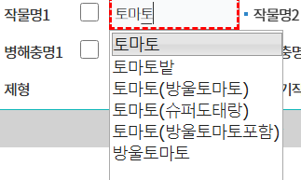
  1. 농약 검색(계속)
농약안전정보시스템 농약 검색 화면입니다.
5
6
화면설명
⑤ [작물명 1,2,3,4] : 작물명 검색 조건입니다. 입력한 텍스트를 포함한 자료를 검색합니다.
각 입력 항목 내 체크박스 선택 시 검색어와 정확히 일치하는 자료만 검색됩니다.
⑥ [자동완성] : 작물명 입력 시 자동완성 제공 화면입니다. 선택박스가 활성화된 상태에서 해당 항목을
마우스로 클릭하거나 ENTER 또는 TAB 키를 입력하면 회색으로 표시된 품목명이 자동으로 입력됩니다.
포함 검색을 원하시는 경우, ESC 키를 입력하거나 빈화면을 클릭하여 자동완성 창을 닫습니다.

Slide 5
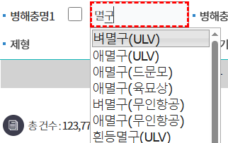
  1. 농약 검색(계속)
농약안전정보시스템 농약 검색 화면입니다.
7
8
화면설명
⑦ [병해충 1,2,3,4] : 병해충명 검색 조건입니다. 입력한 텍스트를 포함한 자료를 검색합니다.
각 입력 항목 내 체크박스 선택 시 검색어와 정확히 일치하는 자료만 검색됩니다
⑧ [자동완성] : 병해충명 입력 시 자동완성 제공 화면입니다. 선택박스가 활성화된 상태에서 해당 항목을
마우스로 클릭하거나 ENTER 또는 TAB 키를 입력하면 회색으로 표시된 품목명이 자동으로 입력됩니다.
포함 검색을 원하시는 경우, ESC 키를 입력하거나 빈화면을 클릭하여 자동완성 창을 닫습니다.

Slide 6
  1. 농약 검색(계속)
농약안전정보시스템 농약 검색 화면입니다.
9
10
화면설명
[제형] : 제형 검색 조건입니다. 입력한 텍스트를 포함한 자료를 검색합니다.
[작용기작] :작용기작 검색 조건입니다. 입력한 텍스트를 포함한 자료를 검색합니다.
[사용방법] : 사용방법 검색 조건입니다. 입력한 텍스트를 포함한 자료를 검색합니다.
[법인명] : 법인명 검색 조건입니다. 입력한 텍스트를 포함한 자료를 검색합니다.
[검색초기화] : 클릭 시 입력한 검색 조건을 초기화 합니다.
[검색] : 클릭 시 입력한 검색 조건에 맞는 데이터를 검색합니다.

Slide 7
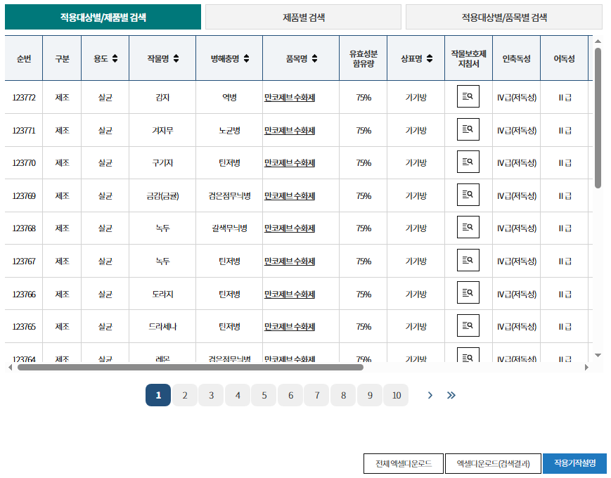
  1. 농약 검색
농약안전정보시스템 농약 검색 화면입니다.
11
12
13
14
화면설명
⑪ 검색 데이터 분류 화면입니다. 각 분류에 맞게 제공받고자 하는 탭을 클릭합니다.
⑫ 품목명 클릭 시 해당 농약에 대한 상세 정보 화면으로 이동합니다.
⑬ 아이콘 클릭 시 해당 농약에 대한 작물보호제 지침서 정보를 조회합니다.
⑭ [전체엑셀다운로드] : 클릭 시 모든 농약 정보에 대한 엑셀 파일 다운로드를 제공합니다.
해당 농약 정보는 실시간으로 반영되지 않으며 1일의 반영 간격이 있습니다.
[엑셀다운로드(검색결과)] : 검색된 자료에 대한 엑셀 파일 다운로드를 제공합니다.
[작용기작설명] : 클릭 시 작용기작에 대한 설명과 분류기준 등 첨부파일 다운로드를 제공하는
팝업을 호출합니다.

Slide 8
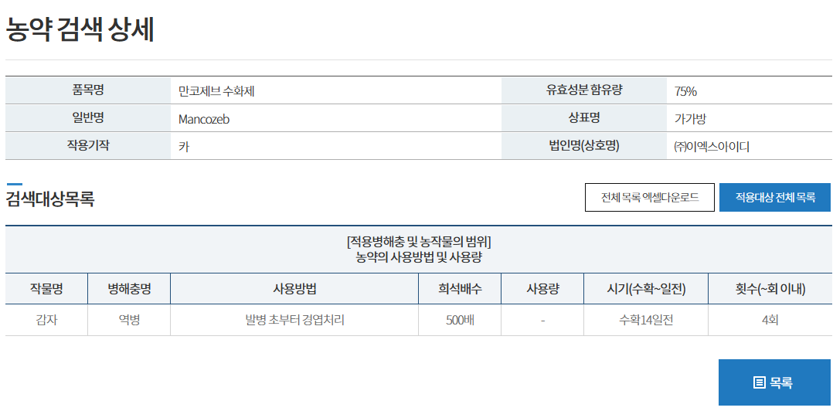
  2. 농약 검색 상세(계속)
농약안전정보시스템 농약 검색 상세 화면입니다.
1
2
3
4
화면설명
① 농약 기본 정보입니다. 품목명, 함유량, 일반명, 상표명, 작용기작, 법인명 정보를 제공합니다.
② 전체 목록 엑셀다운로드 : 전체 적용대상 목록을 엑셀 파일로 다운로드합니다.
적용대상 전체 목록 : 입력한 검색조건과 일치하는 적용대상 정보가 아닌 적용대상 전체 목록을 표출합니다.
③ 입력한 검색조건과 일치하는 적용대상 정보를 표출합니다.
농약 검색 목록 화면으로 이동합니다.

Slide 9
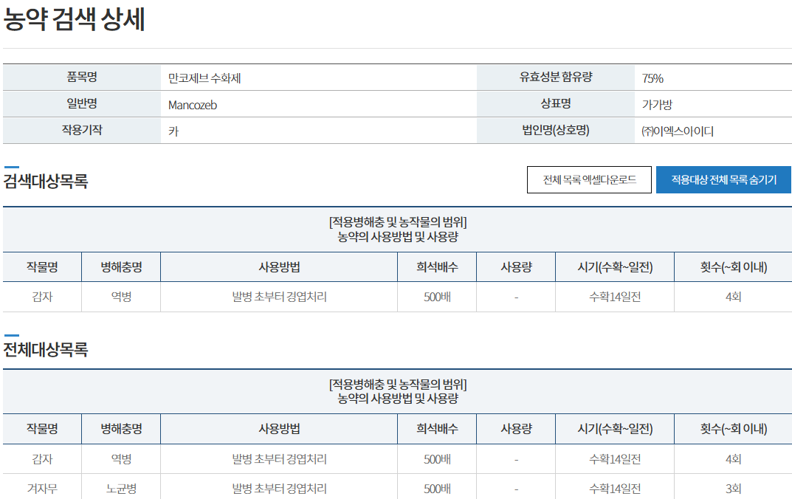
  2. 농약 검색 상세
농약안전정보시스템 농약 검색 상세 화면입니다.
5
6
화면설명
⑤ 적용대상 전체 목록 숨기기: 표출된 전체대상목록을 숨기고 검색대상목록을 표출합니다.
⑥ 전체 적용대상 정보를 표출합니다.

